Slide 1
Они освобождали нашу малую Родину
Автор: Самодурова Елена Николаевна
старший воспитатель МБДОУ детский сад №9 «Волшебная полянка»
г.Приморско-Ахтарск

Slide 2
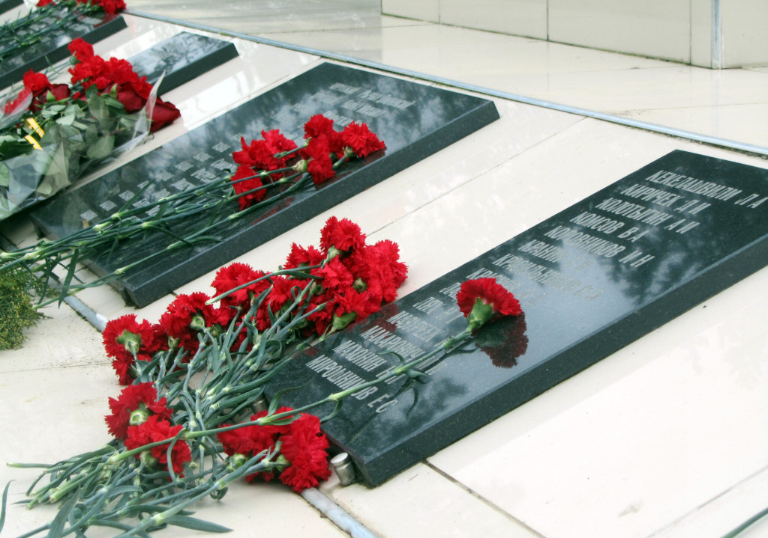
12 февраля 1943 года – наш Приморско-Ахтарский район был полностью освобожден от немецко-фашистских захватчиков. Воскресим в памяти те печальные события.

Slide 4
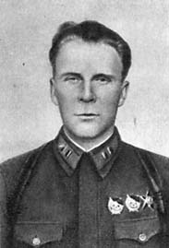
Везде, где труднее работа, Где круче расправа с врагом Выходит морская пехота: За Родину! В бой! Напролом!
Корабли Азовской флотилии в июле-авгус­те 1942 года выставили у морского побережья заграждения из 725 мин. В станице Приморско-Ахтарской находились 14-й батальон морской пехоты, которым командовал майор А.А. Хлябич

Slide 5
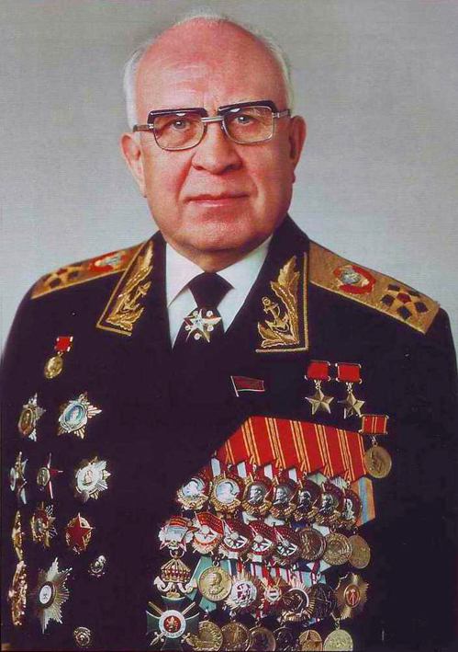
Сергей Георгиевич Горшков 1910-1988
В станице Приморско-Ахтарской находились штаб Азовской военной флотилии во главе с контр-адмиралом С.Г. Горшковым.
Командующий Азовской военной флотилией.

Slide 6
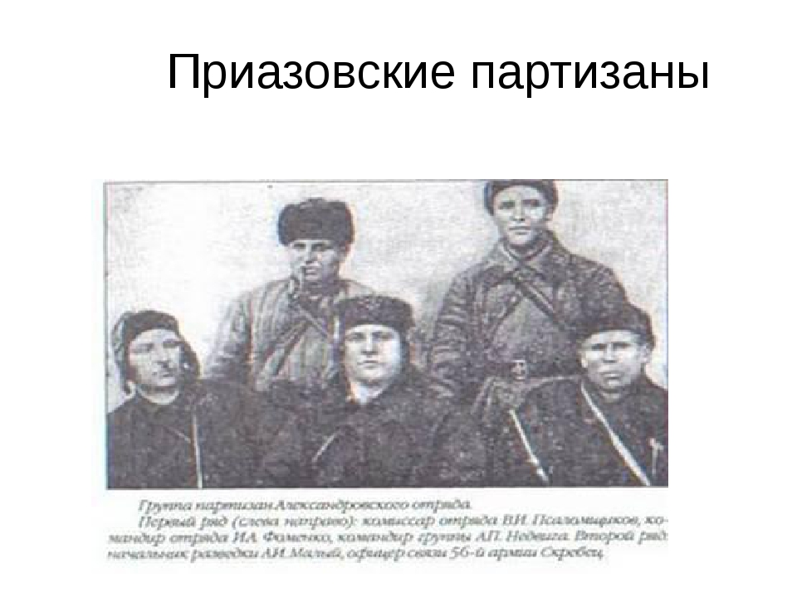
Трофим Михайлович Заборня расстрелян немецкими захватчиками 31 декабря 1942 года.
Приморско-Ахтарский партизанский отряд, созданный летом 1942 года и возглавляемый секретарем райкома партии Трофимом Михайловичем Заборней, несколько недель действовал в плавнях.

Slide 7
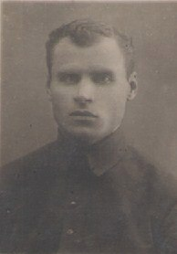
Иван Гаврилович Мацокин 1896-1942
1924 год. Председатель Степного станичного совета Приморско-Ахтарского района.
1938 год. Председатель Приморско-Ахтарского райисполкома.
1942 год. Комиссар Приморско-Ахтарского партизанского отряда. Раненый командир отряда Заборня и комиссар Мацокин оказались в руках врага. После пыток их и еще двенадцать человек расстреляли в районе маяка.

Slide 8
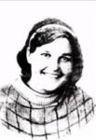
Александра Горшкова 1919-1942
Когда фашисты летом 1942 года подходили к станице Приморско-Ахтарской, Шура ушла в составе партизанского отряда в Приазовские плавни. Вскоре фашисты задержали группу наших партизан, которую выдал предатель. Начались облавы. Расстреляли их 14 декабря 1942 года. Сегодня все партизаны, покоятся в братской могиле у Вечного огня в сквере города.

Slide 9
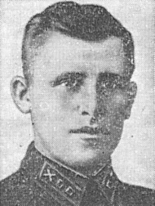
Шаров Иван Александрович 1911-1943
Герой Советского Союза.
Командир дивизи­она майор А.И. Шаров, погиб в боях. Танковый удар врага первыми приняли ар­тиллеристы майора Шарова. Ими было под­бито уже пять танков. Встав за орудие, сам Шаров подбил два танка. Но орудие было раз­бито, и тогда майор поднялся во весь рост с гранатой в руке. Майор был тяжело ранен, гитлеровцы расстреляли героя.

Slide 11
Используемые ресурсы
http://prim-ahtarsk.ru/cityadm_glava.html
http://detbibl-ahtari.narod.ru/index/0-14
http://kubpoisk.ru/letters/
http://m-primahtarsk.ru/nemetskaya-okkupatsiya-stanitsyi-primorsko-ahtarskoy/
http://www.warheroes.ru/hero/hero.asp?Hero_id=8490

